Slide 1
Kémia alapjai
3. Az anyagok kémiai összetétele
Dr. Szilágyi István
SZTE Fizikai Kémiai és Anyagtudományi Tanszék
2025.

Slide 2
A kémiai tulajdonságok hordozói [13]
Hosszú történelmi folyamat eredménye volt a mai atom fogalmának a kialakulása:
atom: a kémiai tulajdonságok legkisebb hordozója, az anyagot felépítő részecske, mely kémiai módszerekkel nem bontható további részekre.
Természetesen a kémia nemcsak az elemek közötti kölcsönhatások vizsgálatával foglalkozik, hanem a belőlük képződött részecskékkel is, amely lehet:
  molekula: két vagy több atomból, jól meghatározott, állandó arányban felépülő részecske.
  ion: töltéssel rendelkező atom, vagy molekula.
  gyök: párosítatlan elektronnal rendelkező molekula.

Slide 3
A kémiai tulajdonságok hordozói
A kémiai kísérletekben használatos anyagok azonban nem egyedi ato-mokat, vagy molekulákat hozunk egymással kölcsönhatásba, hanem elemeket és/vagy vegyületeket:
elem: az az anyagfajta, mely azonos rendszámú atomokból áll.
vegyület: két vagy több különböző elemből, jól meghatározott, állandó arányban felépülő anyag.
Az atom és az elem, illetve a molekula, és a vegyület, tehát nem felcserélhető fogalom, az elem atomok, míg a vegyület molekulák halmaza! Az egyedi atomok, illetve a molekulák nem hordozzák az elem, illetve a vegyület minden tulajdonságát, mert a vegyület esetében a tulajdonságok megértéséhez az atomok, illetve a molekulák közötti kölcsönhatásokkal is kell számolnunk!

Slide 4
A rendszer kémiai összetétele
A hétköznapi értelemben, amikor valamiről azt kérdezzük, hogy „Miből áll?”, akkor a válasz az ún. alkotórészek felsorolása a helyes válasz. Ugyanez igaz, a kémiai rendszerekre is, azaz:
alkotórészek: a rendszerben lévő kémiai anyagfajták - atomok, molekulák, ionok, gyökök is lehetnek.
Használunk egy másik szót, a komponenst. Ez azonban nem azonos az alkotórésszel! Nézzük meg a kémiailag tiszta víz példáját!
O
O
H
O
O
O
H
H
O
O
-
O
O
O
O
O
H
H
+
H
-
H
H
H
H
H
H
H
H
H
H
O
H
H
H
H
H
O
H
O
O
O
H
H
+
H
+
O
H
H
H
O
H
H
O
O
H
O
O
H
H
H
H
H
-
H
H
H
H
H
H
H
H
H
H

Slide 5
A komponens fogalma
Tehát a víz esetében három alkotórészről, a semleges vízmolekuláról (H₂O), a pozitív töltésű hidroxóniumionról (H₃O⁺), és a negatív töltésű hidroxilionról (HO⁻ vagy OH⁻) beszélünk.
Ugyanakkor a kémiailag tiszta víz egyetlen komponenst a vizet tartal-mazza, mert hiába desztilláljuk, a gőzben vízmolekula formájában át-desztilláló, és lecsapódó vízben az ionok újra megjelennek!
Tehát a
komponens: a rendszer olyan kémiailag független alkotórészei együtt, melyek fizikai módszerekkel nem választhatók szét, és elégségesek minden fázis összetételének a leírásához.
Ilyenkor az alkotórészeket általában valamilyen egyensúlyi folyamat köti össze!

Slide 6
A kémiai összetétel leírása
Az anyagok kémiai összetételének mai módja szintén hosszú történelmi fejlődés eredménye!
  első lépés az elemek neveinek, és jeleinek meghatározása – az atomok vegyjelei!
  a vegyületek összetételének leírása az atomok vegyjelei segítségével, ún. kémiai képlet segítségével történik. A nevük helyes leírásának is megvannak a szabályai!
Ma mindkettőt az IUPAC (International Union of Pure and Applied Chemistry) határozza meg, és az MTA a (Magyar Tudományos Akadémia) formálja a magyar nyelvhez [14].

Slide 7
Az elemek jelölése - vegyjel
vegyjel: egy elemek jelölésére használt egy-, vagy kétbetűs jelkombináció. Az első nagybetű a második kicsi. A vegyjel egyértelműen megadja az elem rendszámát (Z). – pl. C, P, Ba, Co, Br, stb.
rendszám: (jele: Z; mértékegysége: nincs) az atom minőségét meghatározó mennyiség, az atom magjában lévő nukleonok egyikének, a pozitív töltésű, közel egységnyi relatív tömegű protonoknak a száma. A vegyjel ugyan ön-magában jelzi a rendszámot, de ha szükséges, akkor a vegyjel bal alsó in-dexében adjuk meg. Pl.: ₁H, vagy ₉₂U stb.
tömegszám: (jele: A; mértékegysége: nincs) az atom tömegét meghatározó mennyiség, az atom magjában lévő közel egységnyi relatív tömegű részecs-kék, a pozitív töltésű protonok, és a töltéssel nem rendelkező neutronok, számának az összege, azaz az összefoglaló nevükön a nukleonok száma. A tömegszámot a vegyjel bal felső indexében adjuk meg. Pl.: ²H, vagy ¹²C.

Slide 8
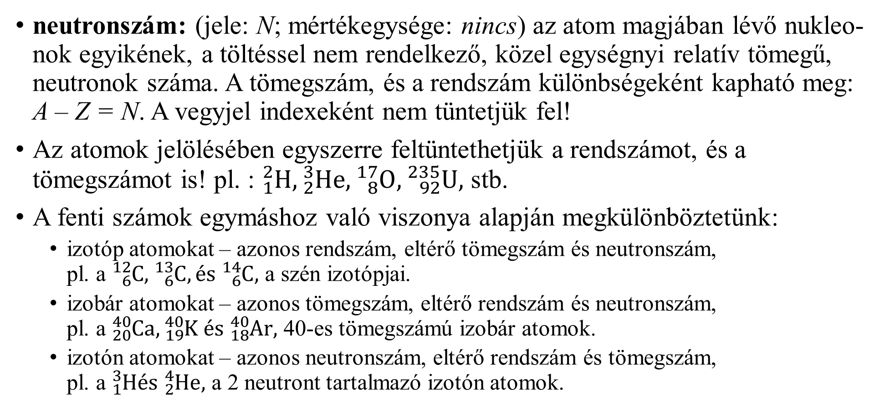
Az elemek jelölése - vegyjel
neutronszám: (jele: N; mértékegysége: nincs) az atom magjában lévő nukleo-nok egyikének, a töltéssel nem rendelkező, közel egységnyi relatív tömegű, neutronok száma. A tömegszám, és a rendszám különbségeként kapható meg: A – Z = N. A vegyjel indexeként nem tüntetjük fel!
Az atomok jelölésében egyszerre feltüntethetjük a rendszámot, és a tömegszámot is! pl. : ${}_{1}^{2}{H, {}_{2}^{3}{He,{}_{8}^{17}O, {}_{92}^{235}U}},$ stb.
A fenti számok egymáshoz való viszonya alapján megkülönböztetünk:
  izotóp atomokat – azonos rendszám, eltérő tömegszám és neutronszám,
  pl. a ${}_{6}^{12}{C, }{}_{6}^{13}C, és {}_{6}^{14}{C,}$ a szén izotópjai.
  izobár atomokat – azonos tömegszám, eltérő rendszám és neutronszám,
  pl. a ${}_{20}^{40}{Ca}, {}_{19}^{40}K és {}_{18}^{40}{Ar},$ 40-es tömegszámú izobár atomok.
  izotón atomokat – azonos neutronszám, eltérő rendszám és tömegszám,
  pl. a ${}_{1}^{3}Hés {}_{2}^{4}{He},$ a 2 neutront tartalmazó izotón atomok.

Slide 9
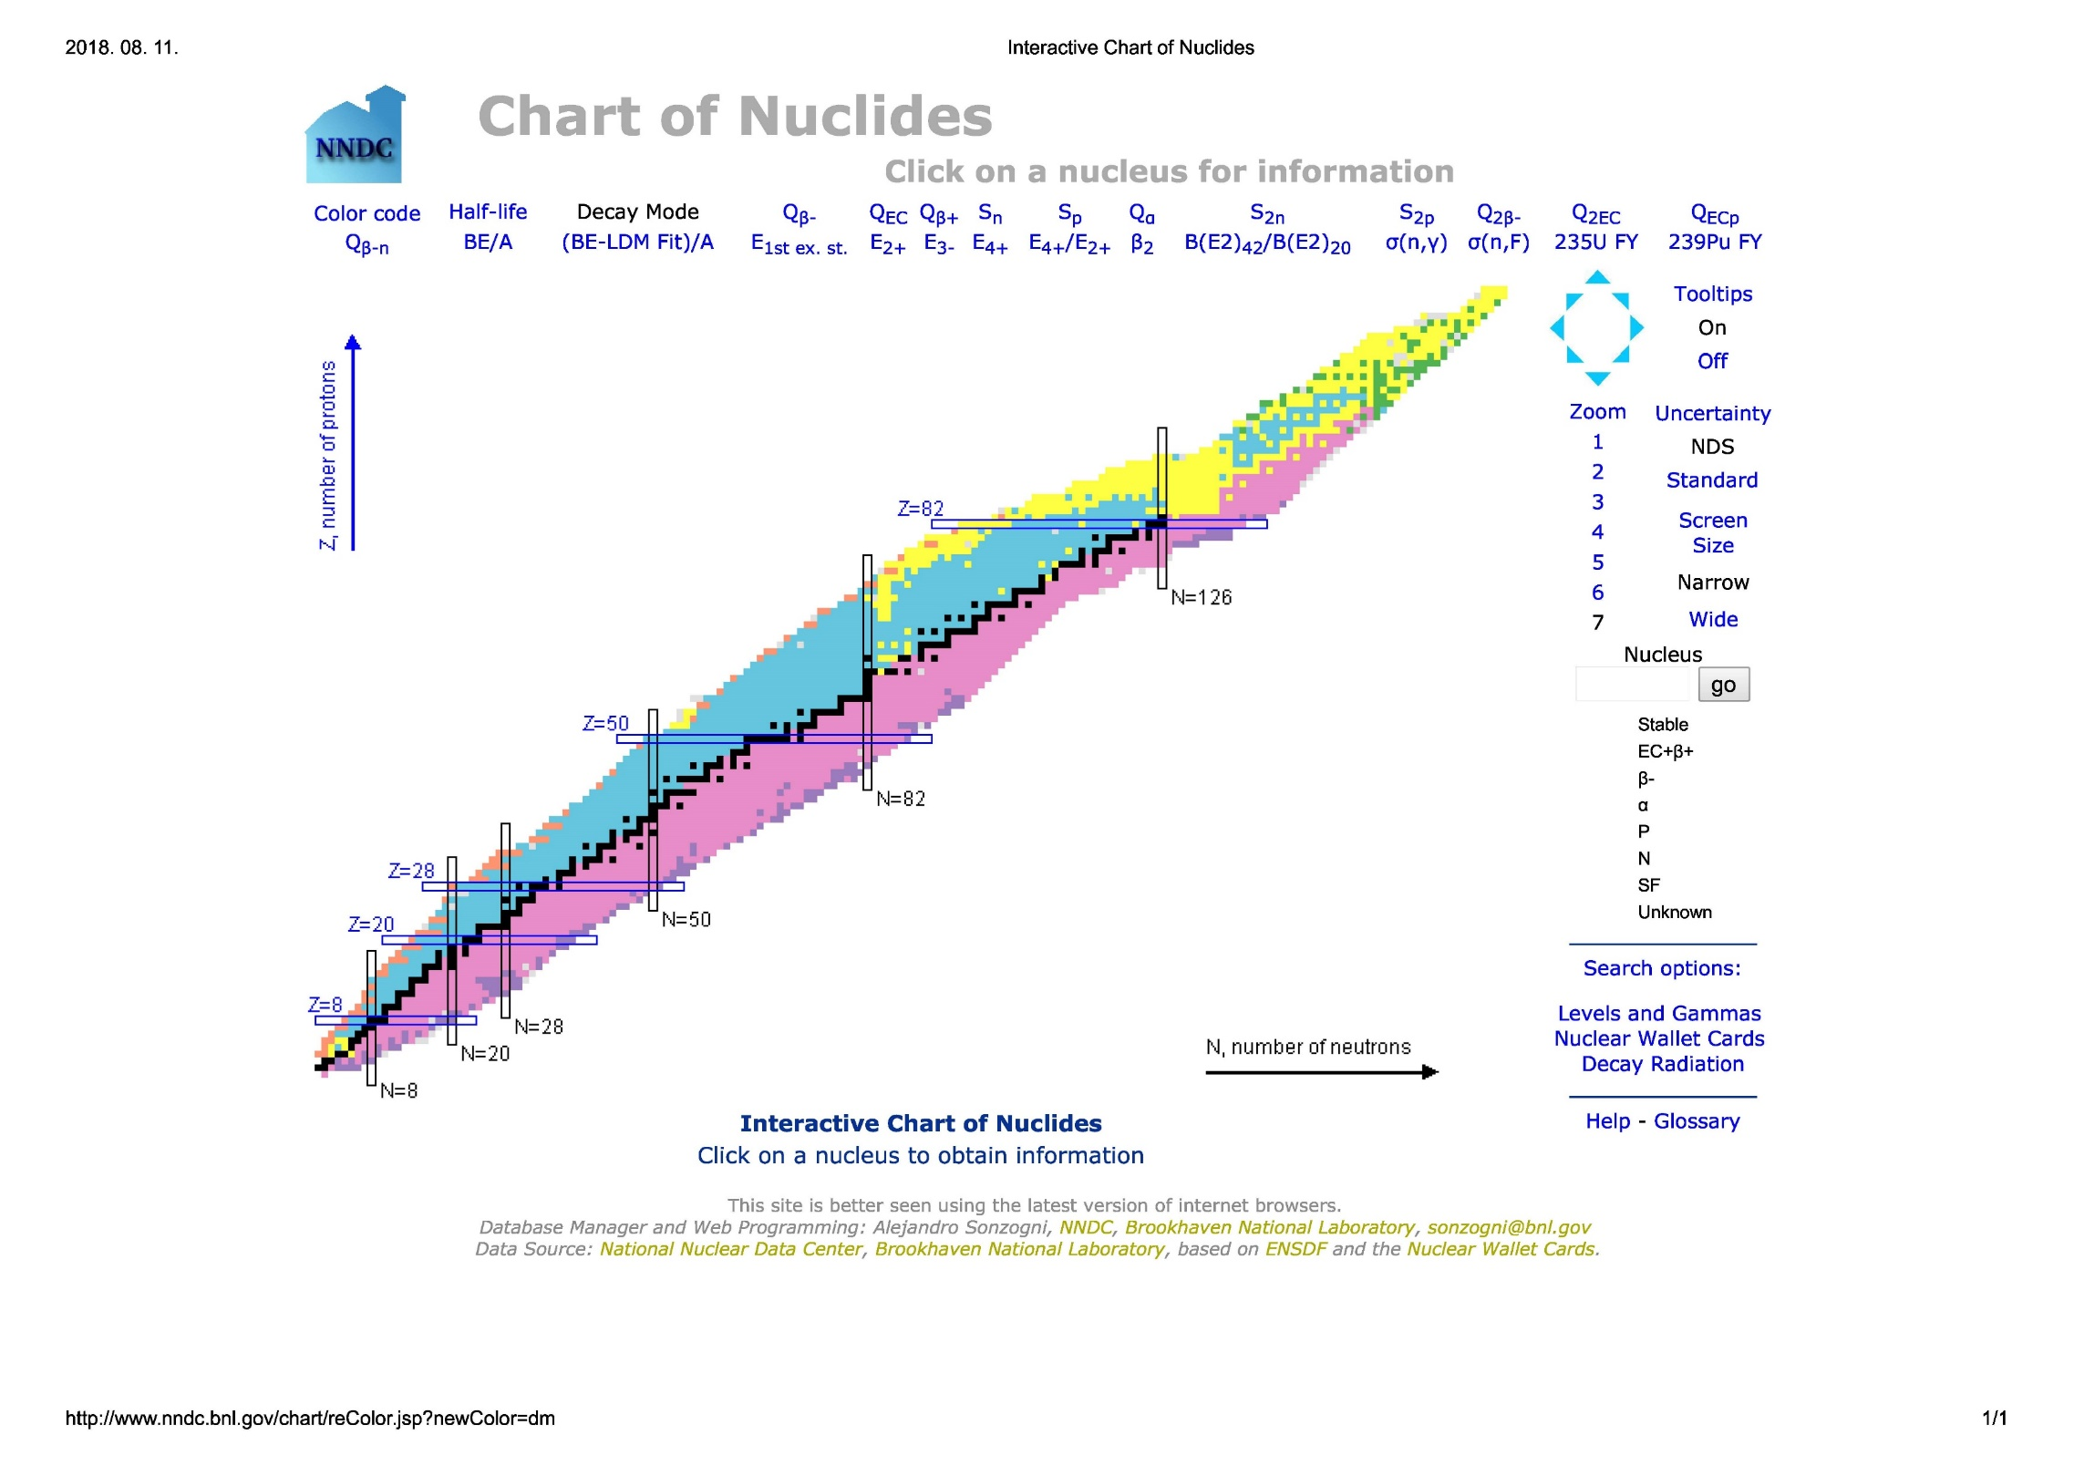









































Az elemek nuklidtérképe
http://www.nndc.bnl.gov/
8
7
6
5
4
3
2
1
$${}_{8}^{13}O$$
$${}_{8}^{14}O$$
$${}_{8}^{15}O$$
$${}_{8}^{16}O$$
Z →
izobárok
$${}_{7}^{12}N$$
$${}_{7}^{13}N$$
$${}_{7}^{14}N$$
$${}_{7}^{15}N$$
$${}_{6}^{9}C$$
$${}_{6}^{10}C$$
$${}_{6}^{11}C$$
$${}_{6}^{12}C$$
$${}_{6}^{13}C$$
$${}_{6}^{14}C$$
$${}_{5}^{8}B$$
$${}_{5}^{9}B$$
$${}_{5}^{10}B$$
$${}_{5}^{11}B$$
$${}_{5}^{12}B$$
$${}_{5}^{13}B$$
$${}_{4}^{7}{Be}$$
$${}_{4}^{8}{Be}$$
$${}_{4}^{9}{Be}$$
$${}_{4}^{10}{Be}$$
$${}_{4}^{11}{Be}$$
$${}_{4}^{12}{Be}$$
izotónok
$${}_{3}^{5}{Li}$$
$${}_{3}^{6}{Li}$$
$${}_{3}^{7}{Li}$$
$${}_{3}^{8}{Li}$$
$${}_{3}^{9}{Li}$$
$${}_{3}^{11}{Li}$$
$${}_{2}^{3}{He}$$
$${}_{2}^{4}{He}$$
$${}_{2}^{5}{He}$$
$${}_{2}^{6}{He}$$
$${}_{2}^{7}{He}$$
$${}_{2}^{8}{He}$$
$${}_{1}^{1}H$$
$${}_{1}^{2}H$$
$${}_{1}^{3}H$$
izotópok
0 1 2 3 4 5 6 7 8
N →

Slide 10
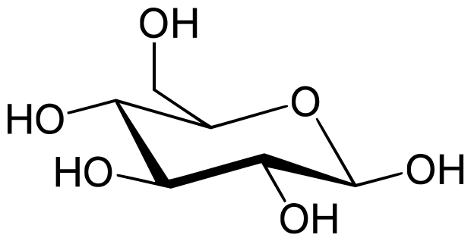
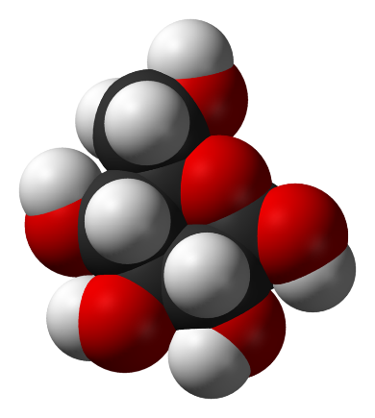
A vegyületek jelölése – a kémiai képlet
kémiai képlet: a vegyületek megadására szolgáló, a vegyületet alkotó atomok vegyjeleiből, a vegyületben lévő atomok mennyiségi viszonyait is tükröző jel. A mennyiségi viszonyokat a vegyjelek után jobb alsó indexben megadott számok tükrözik. A vegyjelek sorrendje függ a vegyület típusától – szervetlen ill. szerves vegyület – és a képlet típusától, hogy tapasztalati képlet, molekula képlet, vagy szerkezeti képlet. Pl. KHCO₃, CH₄, C₆H₁₂O₆, CH₃CH₂COOH
  tapasztalati képlet: a vegyületet alkotó atomok kémiai anyagmennyiségének arányát adja meg, a vegyjelek utáni lehető legkisebb számokkal. Nem mindig egyértelmű, mert pl. CH le-het acetilén, HC≡CH, vagy benzol, C₆H₆ is. Ilyen képlettel írjuk le a kristályos ionvegyületeket is pl. NaCl ami helyesen (NaCl)_{n} lenne, ahol n függene a kristály méretétől.
  molekulaképlet: a vegyületet alkotó atomok arányát úgy adja meg, hogy megmutatja, hogy az adott vegyület egy molekuláját alkotó atomokból hány van benne. Pl. HCl, C₆H₁₂O₆, C₆H₆
  szerkezeti képlet: tartalmaz információt a különböző atomok egymáshoz való kapcsolódá-sáról, esetleg a molekula térbeli szerkezetéről is. A legegyszerűbb a csoportok egymás utáni felsorolása pl.: CH₃CH₂OH, ezt lehet a kötési viszonyokra utaló jelekkel kiegészíteni
  pl.: H–C≡C–H, a térszerkezetre is utalhat, vagy a teljes háromdimenziós képet is megadhatja, pl. D-glükóz.

Slide 11
Az anyagok csoportosítása [15]
elem
Egykomponensű anyag
gázelegy
oldat
pl. ötvözet, ?
kettős só stb.
vegyület
fizikai elválasztás
elegy
(homogén)
köd
füst
hab
emulzió
szuszpenzió
stb.
Többkomponensű anyag
keverék
(heterogén)

Slide 12
Az anyagok csoportosítása -fogalmak
homogén rendszer/egyfázisú rendszer: az a rendszer, ahol nincsenek makroszkopikus határfelületek, a rendszer intenzív tulajdonságai a rendszer minden részében megegyeznek.
heterogén rendszer/többfázisú rendszer: az a rendszer, ahol a rendszer intenzív tulajdonságai ugrásszerű változást mutatnak, a rendszeren belül makroszkopikus határfelületek választják el, az egyes fázisokat egy­mástól.
keverék: két vagy több anyagból álló rendszer, ahol az alkotó elemeket makroszkopikus határfelületek vá­lasztják el, azokat szemcsék, cseppek formájában keverik össze, azaz többkomponensű heterogén rendszer.
elegy: két vagy több anyagból álló rendszer, ahol az alkotórészeket molekuláris szinten oszlatják el egymás­ban, azaz többkomponensű homogén rendszer.
inhomogén rendszer: az az egyfázisú rendszer, ahol az intenzív paraméterek ugyan nem egyeznek meg a rendszer minden részében, de azok változása folytonos, nem ugrásszerű, nincsenek benne makroszkopikus határfelületek.

Slide 13

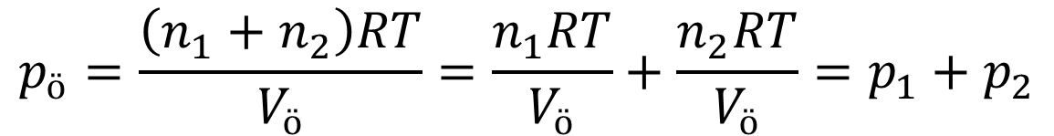

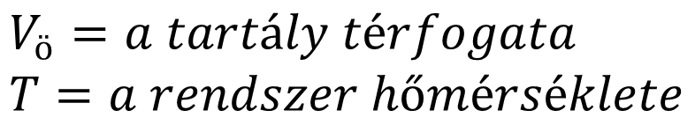
Gázelegyek [16]
Abban a hőmérsékleti és nyomástartományban, ahol a tökéletes gáz közelítés jól működik, minden gáz homogén elegyet alkot, amelynek egészére és komponenseire is külön-külön érvényes az egyetemes gáztörvény!
$$V_{ö}=a tartály térfogata \\ T=a rendszer hőmérséklete$$
$$p_{ö}=\frac{n_{ö}RT}{V_{ö}}$$
$$n_{ö}=n_{1}+n_{2}$$
$$p_{ö}=\frac{\left(n_{1}+n_{2}\right)RT}{V_{ö}}=\frac{n_{1}RT}{V_{ö}}+\frac{n_{2}RT}{V_{ö}}=p_{1}+p_{2}$$
(Dalton törvénye)
ahol p₁ és p₂ a komponensek ún. parciális nyomásai:
parciális nyomás: az a nyomás, amit az adott, egy gázelegyben lévő, ideálisan viselkedő gáz, kifejtene, ha azon a hőmérsékleten egyedül töltené ki a rendelkezésre álló térfogatot.

Slide 14

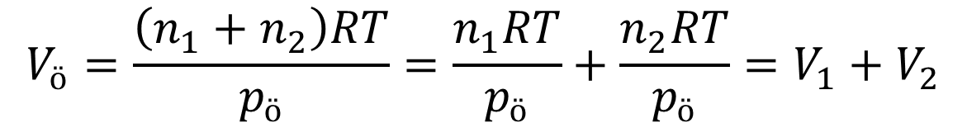

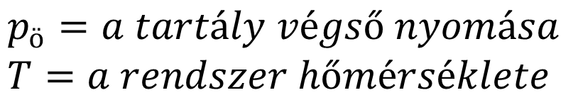
Gázelegyek
Azt a kérdést is feltehetjük, hogy az összes nyomáson mekkora tartályokban tudjuk a gázokat külön-külön tárolni?
$$p_{ö}=a tartály végső nyomása \\ T=a rendszer hőmérséklete$$
$$V_{ö}=\frac{n_{ö}RT}{p_{ö}}$$
$$n_{ö}=n_{1}+n_{2}$$
$$V_{ö}=\frac{\left(n_{1}+n_{2}\right)RT}{p_{ö}}=\frac{n_{1}RT}{p_{ö}}+\frac{n_{2}RT}{p_{ö}}=V_{1}+V_{2}$$
ahol V₁ és V₂ a komponensek ún. parciális térfogatai:
parciális térfogat: az a térfogat, amit az adott, egy gázelegyben lévő, ideálisan viselkedő gáz, elfoglalna, ha azon a hőmérsékleten a gázelegy összes nyomásán egyedül lenne.

Slide 15
Oldatok
Az oldatok úgy keletkeznek, hogy az egyik anyagot, pl. vegyületet fel-oldjuk egy másik, folyadék halmazállapotú anyagban.
  oldat: egy olyan folyékony halmazállapotú elegy, amelyben az egyik komponens nagy feleslege, vagy valamilyen más tulajdonsága miatt kiemelt jelentőségű. Ezt az anyagot oldószernek, a többit oldott anyagnak nevezzük.
Az oldószer és az oldott anyag között természetesen kölcsönhatásnak kell létrejönnie, amely kedvezőbb állapotot jelent. Eredménye, hogy az oldott anyagot az oldószer részecskéi körülveszik, és az molekuláris szinten eloszlik az oldószerben.
A folyamat a
  szolvatáció: az az összetett folyamat, amely során az oldószer részecskéi kör-beveszik az oldott anyag ré­szecskéit, és az oldatba viszik, illetve az oldatban molekulárisan eloszlatják, és az oldatban tartják azokat.

Slide 16
A vízben való oldás – a hidratáció
O
O
O
H
O
- +
- +
H
H
H
H
H
H
H
O
O
- +
- +
- +
O
O
O
H
H
H
O
H
H
H
- +
- +
- +
H
O
H
H
H
H
- +
O
- +
H
H
- +
- +
- +
O
H
O
O
H
H
H
O
H
H
O
- +
- +
O
H
H
H
H
H
H
O
H
H
H
H
O
- +
- +
- +
O
H
H
O
H
H
- +
- +
O
H
H
H
- +
- +
- +
H
H

Slide 17
Az oldatok „erőssége” – az oldat összetétele
Az oldatok tulajdonságai erősen függenek az oldott anyag, és az oldószer arányától!
  a 10%-os ecetsavoldat a konyhában sem okoz gondot, a jégecet még laborban is veszélyes!
  a gyomornedv, sósavra nézve a 0,1 „molos” oldat, míg a tömény 27%-os sósav oldat csúnya marásokat okoz!
Két okból is foglalkoznunk kell az oldatok „erősségével”!
  azért, hogy össze tudjuk hasonlítani őket, tudjuk jellemezni hatásukat.
  azért, hogy a legegyszerűbb módon el tudjuk készíteni, ha kell újra-és-újra.
A gyakorlat számos módját hozta létre az oldatok összetételének megadására. Vegyük sorra őket, és a köztük lévő összefüggéseket!

Slide 18
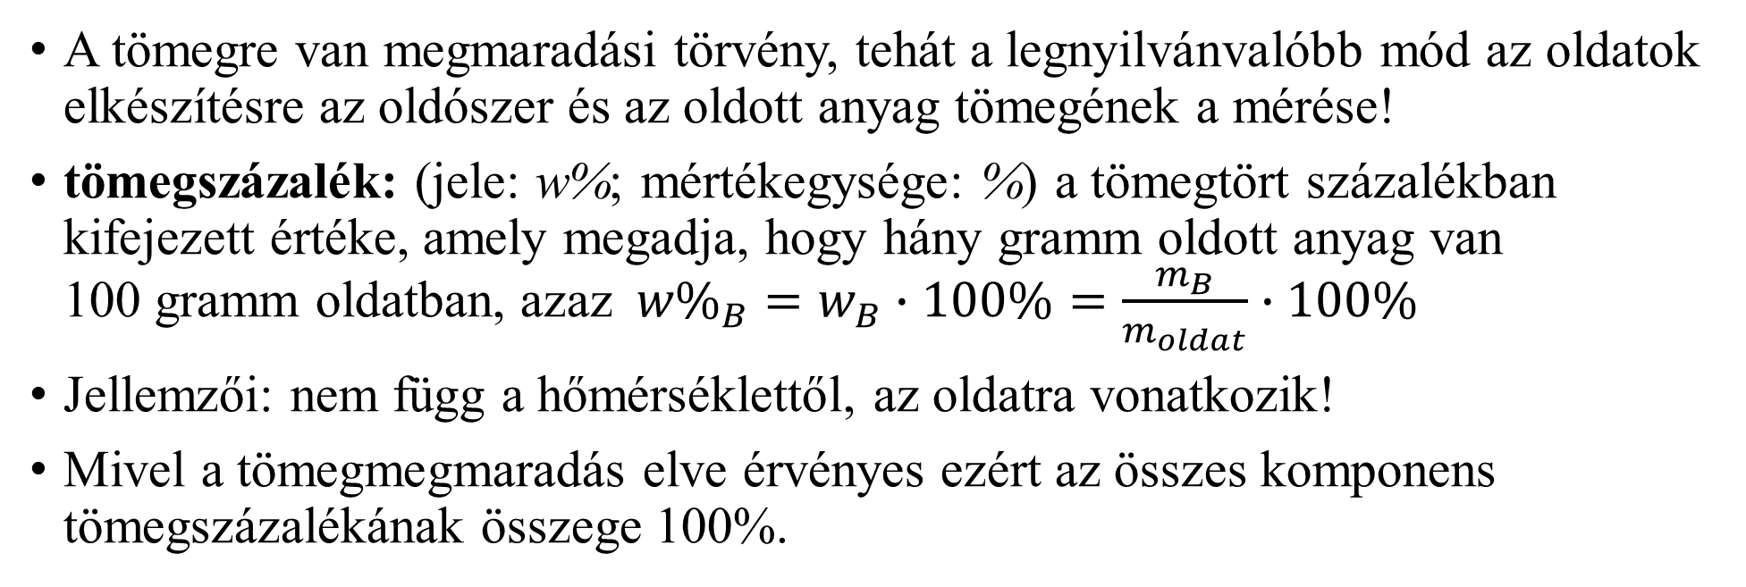

Az összetétel megadása - tömegszázalék
A tömegre van megmaradási törvény, tehát a legnyilvánvalóbb mód az oldatok elkészítésre az oldószer és az oldott anyag tömegének a mérése!
tömegszázalék: (jele: w%; mértékegysége: %) a tömegtört százalékban kifejezett értéke, amely megadja, hogy hány gramm oldott anyag van 100 gramm oldatban, azaz${w\%}_{B}=w_{B}∙100\%=\frac{m_{B}}{m_{oldat}}∙100\%$
Jellemzői: nem függ a hőmérséklettől, az oldatra vonatkozik!
Mivel a tömegmegmaradás elve érvényes ezért az összes komponens tömegszázalékának összege 100%.
$$ahol m_{oldat}=\sum_{i=1}^{k}{m_{i}}$$
$$\frac{m_{A}}{\left(m_{A}+m_{B}\right)}∙100\%+\frac{m_{B}}{\left(m_{A}+m_{B}\right)}∙100\%=\frac{\left(m_{A}+m_{B}\right)}{\left(m_{A}+m_{B}\right)}∙100\%=100\%$$

Slide 19
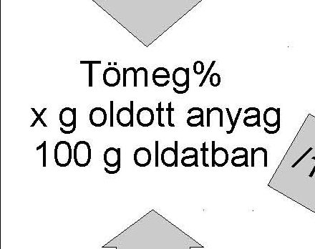
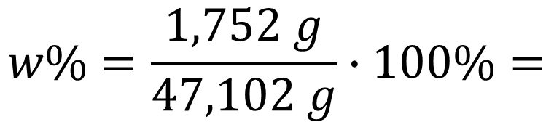

Az összetétel megadása - tömegszázalék
Alkalmazás:
Hány tömeg%-os az oldat kálium-permanganátra (KMnO₄) nézve, ha 1,752 g KMnO₄-ot 45,35 g vízben oldottunk fel? M_{r}(KMnO₄ )=158,03; M_{r}(H₂O)=18,02; (Az eredményt négy értékes jegy pontossággal adja meg!)
Megoldás:
$$m_{oldat}=1,752 g+45,35 g$$
$$=47,102 g$$
$$w\%=\frac{1,752 g}{47,102 g}∙100\%=$$
$$=\left(3,7195872…\right)\%=3,720 \%$$

Slide 20
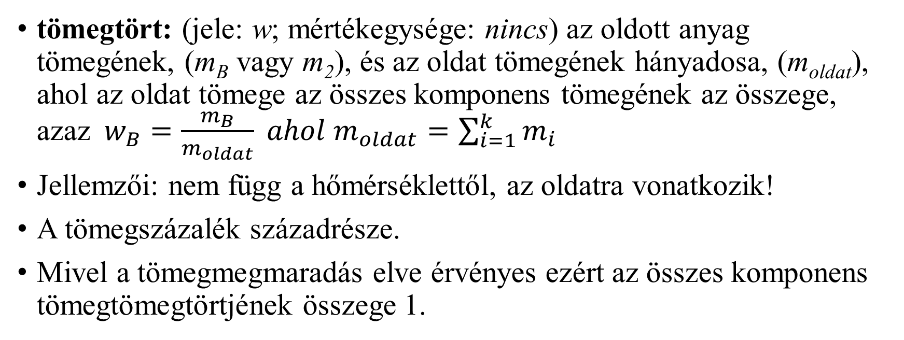
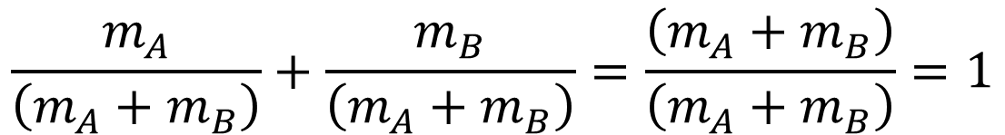
Az összetétel megadása - tömegtört
tömegtört: (jele: w; mértékegysége: nincs) az oldott anyag tömegének, (m_{B} vagy m₂), és az oldat tömegének hányadosa, (m_{oldat}), ahol az oldat tömege az összes komponens tömegének az összege, azaz$w_{B}=\frac{m_{B}}{m_{oldat}} ahol m_{oldat}=\sum_{i=1}^{k}{m_{i}}$
Jellemzői: nem függ a hőmérséklettől, az oldatra vonatkozik!
A tömegszázalék századrésze.
Mivel a tömegmegmaradás elve érvényes ezért az összes komponens tömegtömegtörtjének összege 1.
$$\frac{m_{A}}{\left(m_{A}+m_{B}\right)}+\frac{m_{B}}{\left(m_{A}+m_{B}\right)}=\frac{\left(m_{A}+m_{B}\right)}{\left(m_{A}+m_{B}\right)}=1$$

Slide 21
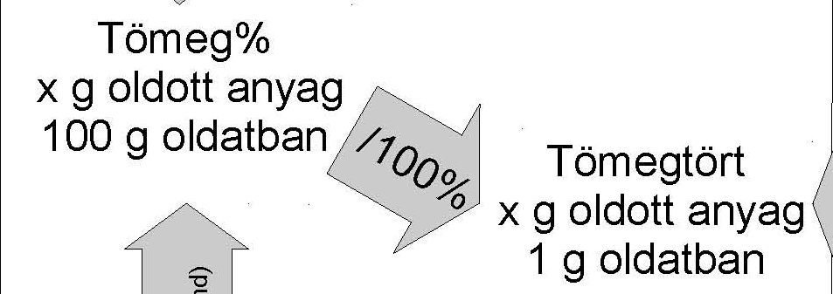


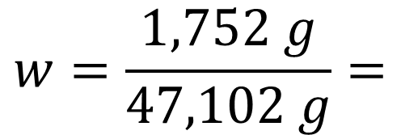
Az összetétel megadása - tömegtört
Alkalmazás:
Mekkora a tömegtörtje az oldatnak kálium-permanganátra (KMnO₄) nézve, ha 1,752 g KMnO₄-ot 45,35 g vízben oldottunk fel? M_{r}(KMnO₄ )=158,03; M_{r}(H₂O)=18,02; (Az eredményt négy értékes jegy pontossággal adja meg!)
Megoldás:
$$m_{oldat}=1,752 g+45,35 g$$
$$=47,102 g$$
$$w=\frac{1,752 g}{47,102 g}=$$
$$\left(=0,037195872…\right)=$$
$$=0,03720$$

Slide 22
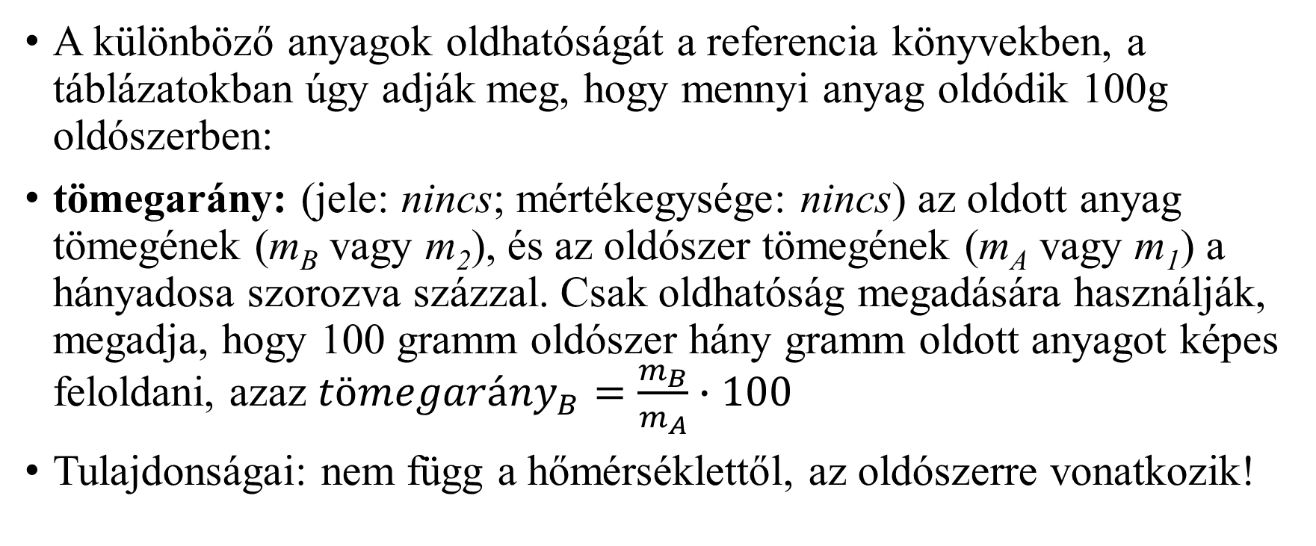
Az összetétel megadása - tömegarány
A különböző anyagok oldhatóságát a referencia könyvekben, a táblázatokban úgy adják meg, hogy mennyi anyag oldódik 100g oldószerben:
tömegarány: (jele: nincs; mértékegysége: nincs) az oldott anyag tömegének (m_{B} vagy m₂), és az oldószer tömegének (m_{A} vagy m₁) a hányadosa szorozva százzal. Csak oldhatóság megadására használják, megadja, hogy 100 gramm oldószer hány gramm oldott anyagot képes feloldani, azaz ${tömegarány}_{B}=\frac{m_{B}}{m_{A}}∙100$
Tulajdonságai: nem függ a hőmérséklettől, az oldószerre vonatkozik!

Slide 23
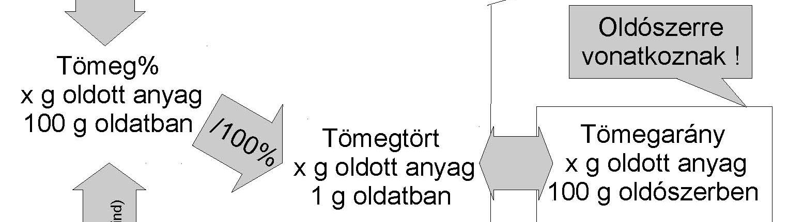


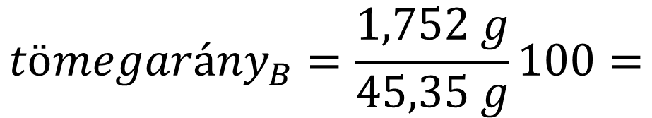
Az összetétel megadása - tömegarány
Mekkora a tömegaránya a kálium-permanganátnak (KMnO₄) abban az oldatban amit 1,752 g KMnO₄ és 45,35 g víz összemérésével kaptunk? M_{r}(KMnO₄ )=158,03; M_{r}(H₂O)=18,02; (Az eredményt négy értékes jegy pontossággal adja meg!)
Megoldás:
$${tömegarány}_{B}=\frac{1,752 g}{45,35 g}100=$$
$$\left(3,8632855…\right)=$$
$$=3,863$$

Slide 24
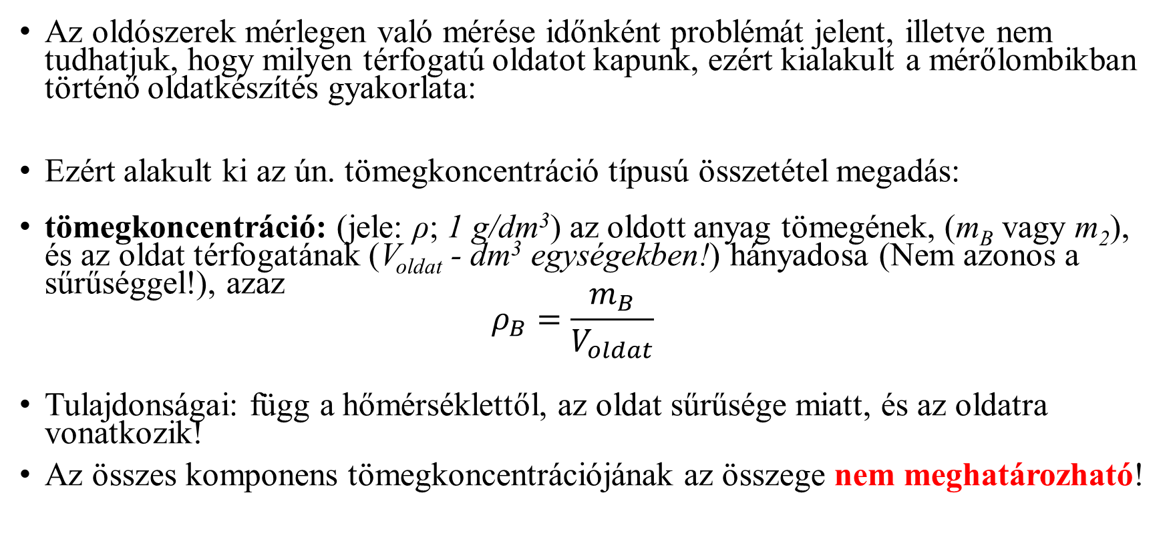
Az összetétel megadása - tömegkoncentráció
Az oldószerek mérlegen való mérése időnként problémát jelent, illetve nem tudhatjuk, hogy milyen térfogatú oldatot kapunk, ezért kialakult a mérőlombikban történő oldatkészítés gyakorlata:
Ezért alakult ki az ún. tömegkoncentráció típusú összetétel megadás:
tömegkoncentráció: (jele: ρ; 1 g/dm³) az oldott anyag tömegének, (m_{B} vagy m₂), és az oldat térfogatának (V_{oldat} - dm³ egységekben!) hányadosa (Nem azonos a sűrűséggel!), azaz
$ρ_{B}=\frac{m_{B}}{V_{oldat}}$
Tulajdonságai: függ a hőmérséklettől, az oldat sűrűsége miatt, és az oldatra vonatkozik!
Az összes komponens tömegkoncentrációjának az összege nem meghatározható!
http://www2.sci.u-szeged.hu/physchem/altkem/kbn005l/filmek.php?film=rez

Slide 25
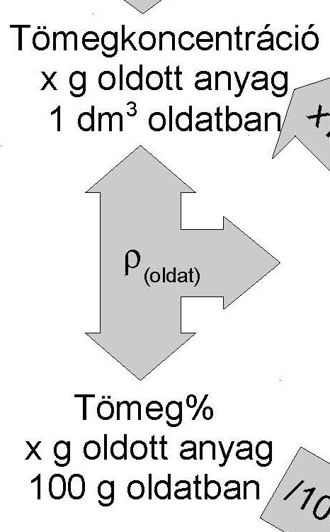
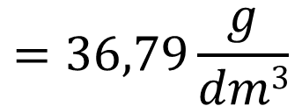
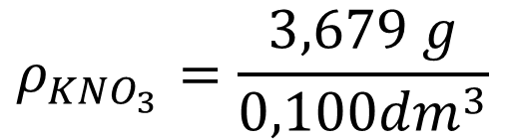
Az összetétel megadása – tömegkoncentráció
Mekkora a tömegkoncentrációja annak az oldatnak, amelyet úgy készítünk, hogy 3,679 gramm kálium-nitrátot (KNO₃), kevés vízben feloldva, azt egy 100 cm³ térfogatú mérőlombikba átmossunk. Miután az oldat hőmérséklete szobahőmérsékletre visszaáll, a mérőlombikot jelig, azaz 100 cm³-ig feltöltjük? M_{r}(KNO₃)=101,10; M_{r}(H₂O)=18,02; és ρ_{oldat}=1,0205 g/cm³; ρ(H₂O)=0,9971 g/cm³; (Az eredményt négy értékes jegy pontossággal adja meg!)
$$V_{oldat}=100{cm}^{3}=0,100{dm}^{3}$$
$$ρ_{{KNO}_{3}}=\frac{3,679 g}{0,100{dm}^{3}}$$
$$=36,79\frac{g}{dm3}$$

Slide 26
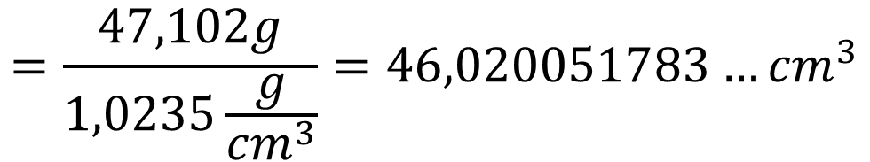
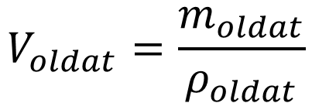
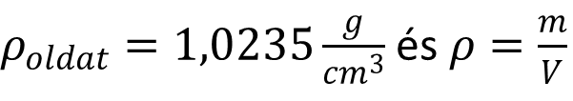
Tömegszázalék – tömegkoncentráció
A korábbi KMnO₄-oldat adataiból, megkaphatjuk-e az oldat tömegkoncentrációját?
Mekkora a tömegkoncentrációja az oldatnak kálium-per-manganátra (KMnO₄) nézve, ha 1,752 g KMnO₄-ot 45,35 g vízben oldottunk fel? M_{r}(KMnO₄ )=158,03; M_{r}(H₂O)=18,02; (Az eredményt négy értékes jegy pontos-sággal adja meg!)
Nem, mert nem tudjuk kiszámítani a térfogatát! Ismernünk kell a sűrűségét! Mérés vagy pl. [17].
$ρ_{oldat}=1,0235\frac{g}{{cm}^{3}}$és $ρ=\frac{m}{V}$
$$V_{oldat}=\frac{m_{oldat}}{ρ_{oldat}}$$
$$=\frac{47,102g}{1,0235\frac{g}{{cm}^{3}}}=46,020051783…{cm}^{3}$$

Slide 27
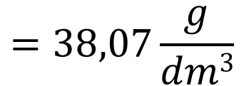
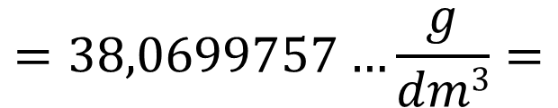
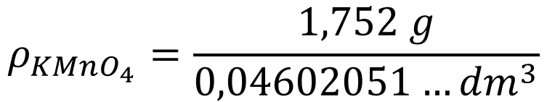
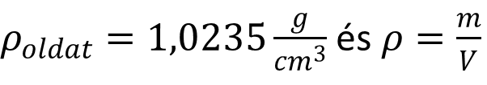
Tömegszázalék – tömegkoncentráció
Mekkora a tömegkoncentrációja az oldatnak kálium-per-manganátra (KMnO₄) nézve, ha 1,752 g KMnO₄-ot 45,35 g vízben oldottunk fel? M_{r}(KMnO₄ )=158,03; M_{r}(H₂O)=18,02; (Az eredményt négy értékes jegy pontos-sággal adja meg!)
Folytatva:
$ρ_{oldat}=1,0235\frac{g}{{cm}^{3}}$és $ρ=\frac{m}{V}$
$$ρ_{{KMnO}_{4}}=\frac{1,752 g}{0,04602051…{dm}^{3}}$$
$$=38,0699757…\frac{g}{dm3}=$$
$$=38,07\frac{g}{dm3}$$

Slide 28
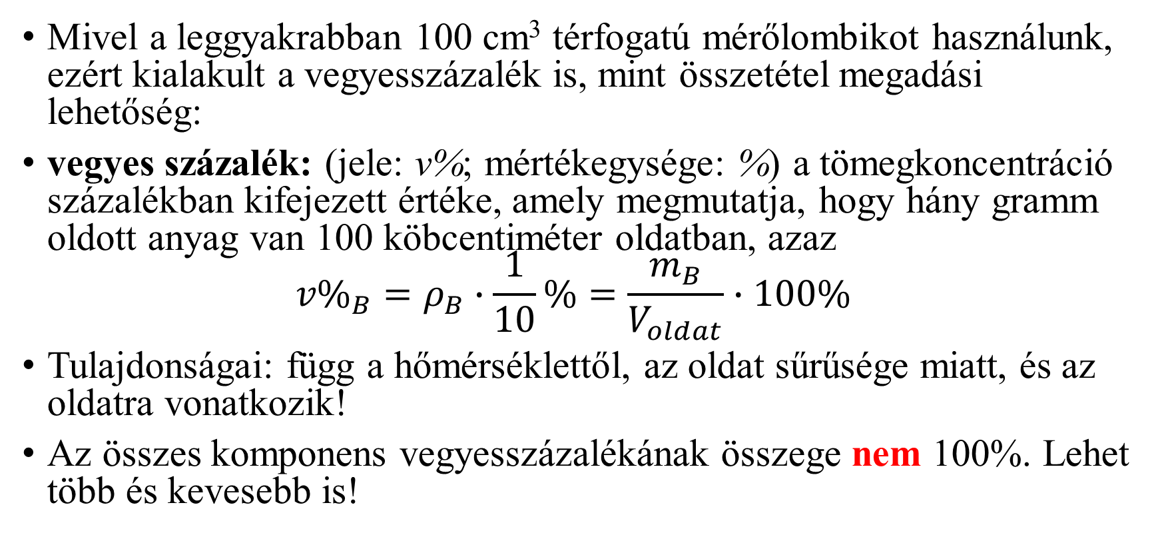
Az összetétel megadása – vegyes százalék
Mivel a leggyakrabban 100 cm³ térfogatú mérőlombikot használunk, ezért kialakult a vegyesszázalék is, mint összetétel megadási lehetőség:
vegyes százalék: (jele: v%; mértékegysége: %) a tömegkoncentráció százalékban kifejezett értéke, amely megmutatja, hogy hány gramm oldott anyag van 100 köbcentiméter oldatban, azaz
${v\%}_{B}=ρ_{B}∙\frac{1}{10}\%=\frac{m_{B}}{V_{oldat}}∙100\%$
Tulajdonságai: függ a hőmérséklettől, az oldat sűrűsége miatt, és az oldatra vonatkozik!
Az összes komponens vegyesszázalékának összege nem 100%. Lehet több és kevesebb is!

Slide 29
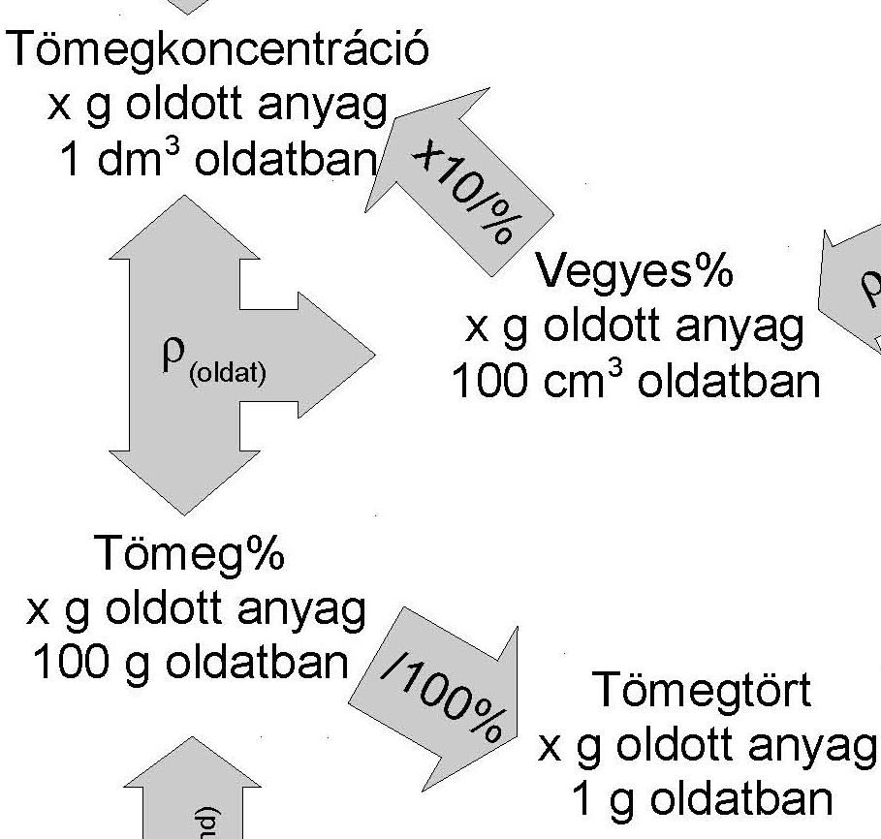
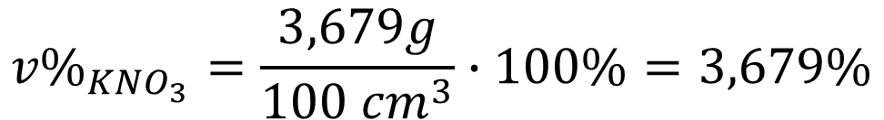
Az összetétel megadása – vegyes százalék
Mekkora a vegyesszázaléka annak az oldat-nak, amelyet úgy készítünk, hogy 3,679 g kálium-nitrátot (KNO₃), kevés vízben felold-va, azt egy 100 cm³ térfogatú mérőlombikba átmossunk. Miután az oldat hőmérséklete szobahőmérsékletre visszaáll, a mérőlombikot jelig, azaz 100 cm³-ig feltöltjük? M_{r}(KNO₃)=101,10; M_{r}(H₂O)=18,02; és ρ_{oldat}=1,0205 g/cm³; ρ(H₂O)=0,9971 g/cm³; (Az eredményt négy értékes jegy pontossággal adja meg!)
$${v\%}_{{KNO}_{3}}=\frac{3,679g}{{100 cm}^{3}}∙100\%=3,679\%$$

Slide 30
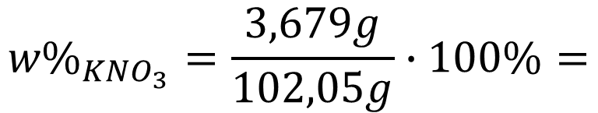
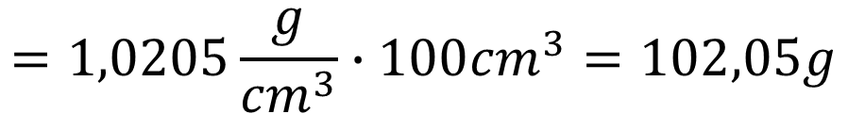

Vegyesszázalék - tömegszázalék
Számoljuk ki az előbbi oldat összetételét tömegszázalékban!
$$m_{oldat}= ρ_{oldat}∙V_{oldat}=$$
$$=1,0205\frac{g}{{cm}^{3}}∙100{cm}^{3}=102,05g$$
$${w\%}_{{KNO}_{3}}=\frac{3,679g}{102,05g}∙100\%=$$
$$=3,605095541…\%=3,605\%$$

Slide 31
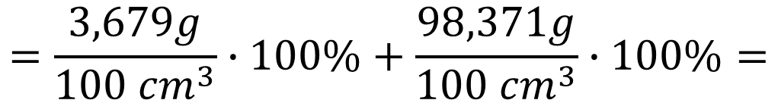
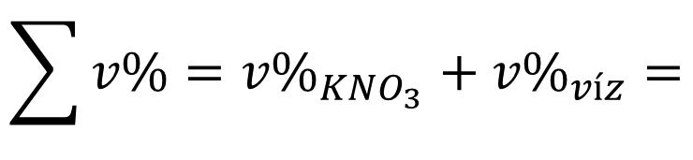


A vegyesszázalékok összege nem 100% ?
Bizonyítsuk az előző feladat segítségével!
$$m_{oldat}=102,05g$$
$$m_{víz}=m_{oldat}−m_{{KNO}_{3}}=$$
$$=102,05g−3,679g=98,371g$$
$${\sum{v\%}=v\%}_{{KNO}_{3}}+{v\%}_{víz}=$$
$$=\frac{3,679g}{{100 cm}^{3}}∙100\%+\frac{98,371g}{{100 cm}^{3}}∙100\%=$$
$$=3,679\%+98,371\%=102,05\%$$

Slide 32
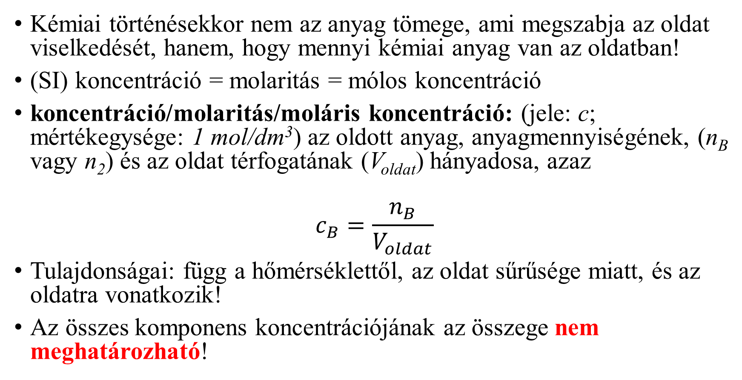
Az összetétel megadása – molaritás
Kémiai történésekkor nem az anyag tömege, ami megszabja az oldat viselkedését, hanem, hogy mennyi kémiai anyag van az oldatban!
(SI) koncentráció = molaritás = mólos koncentráció
koncentráció/molaritás/moláris koncentráció: (jele: c; mértékegysége: 1 mol/dm³) az oldott anyag, anyag­mennyiségének, (n_{B} vagy n₂) és az oldat térfogatának (V_{oldat}) hányadosa, azaz
$$c_{B}=\frac{n_{B}}{V_{oldat}}$$
Tulajdonságai: függ a hőmérséklettől, az oldat sűrűsége miatt, és az oldatra vonatkozik!
Az összes komponens koncentrációjának az összege nem meghatározható!

Slide 33
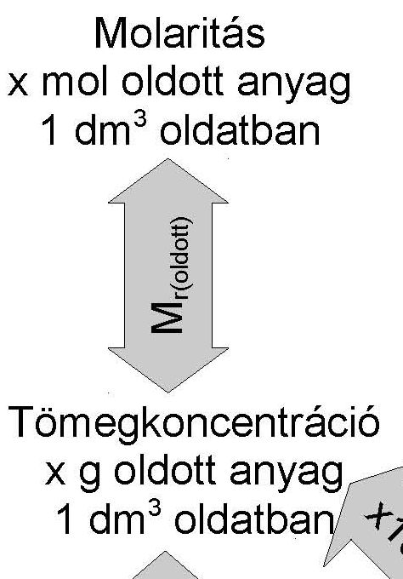
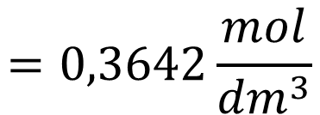
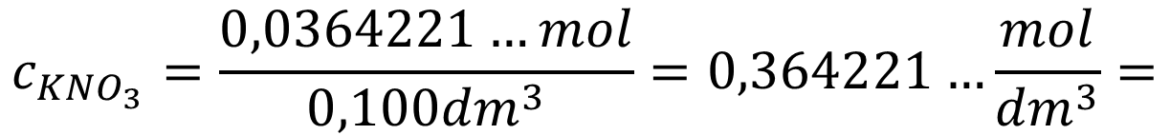
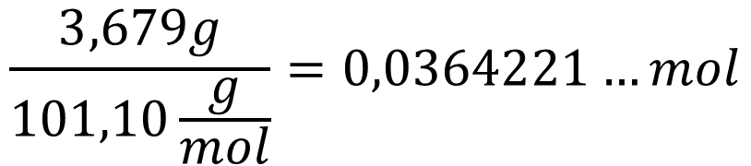
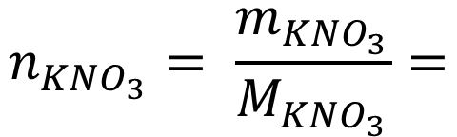
Az összetétel megadása – molaritás
Alkalmazás:
Mekkora a molaritása annak az oldatnak, amelyet úgy készí-tünk, hogy 3,679 g kálium-nitrátot (KNO₃), kevés vízben fel-oldva, azt egy 100 cm³ térfogatú mérőlombikba átmossunk. Miután az oldat hőmérséklete szobahőmérsékletre visszaáll, a mérőlombikot jelig, azaz 100 cm³-ig feltöltjük? M_{r}(KNO₃)=101,10; M_{r}(H₂O)=18,02; és ρ_{oldat}=1,0205 g/cm³; ρ(H₂O)=0,9971 g/cm³; (Az eredményt négy értékes jegy pontossággal adja meg!)
$$n_{{KNO}_{3}}= \frac{m_{{KNO}_{3}}}{M_{{KNO}_{3}}}=$$
$$\frac{3,679g}{101,10\frac{g}{mol}}=0,0364221…mol$$
$$c_{{KNO}_{3}}=\frac{0,0364221…mol}{0,100{dm}^{3}}=0,364221…\frac{mol}{{dm}^{3}}=$$
$$=0,3642\frac{mol}{{dm}^{3}}$$

Slide 34
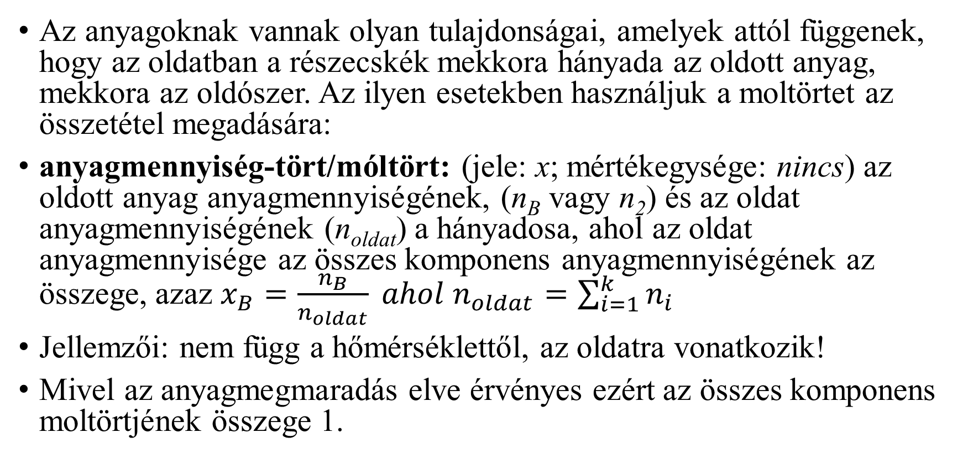
Az összetétel megadása - moltört
Az anyagoknak vannak olyan tulajdonságai, amelyek attól függenek, hogy az oldatban a részecskék mekkora hányada az oldott anyag, mekkora az oldószer. Az ilyen esetekben használjuk a moltörtet az összetétel megadására:
anyagmennyiség-tört/móltört: (jele: x; mértékegysége: nincs) az oldott anyag anyagmennyiségének, (n_{B} vagy n₂) és az oldat anyagmennyiségének (n_{oldat}) a hányadosa, ahol az oldat anyagmennyisége az összes komponens anyagmennyiségének az összege, azaz $x_{B}=\frac{n_{B}}{n_{oldat}} ahol n_{oldat}=\sum_{i=1}^{k}{n_{i}}$
Jellemzői: nem függ a hőmérséklettől, az oldatra vonatkozik!
Mivel az anyagmegmaradás elve érvényes ezért az összes komponens moltörtjének összege 1.

Slide 35
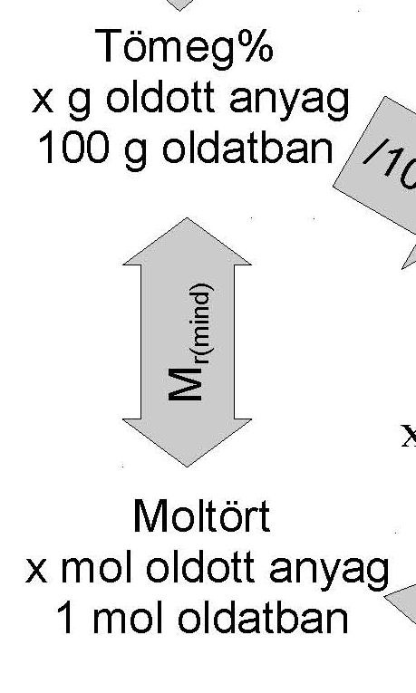
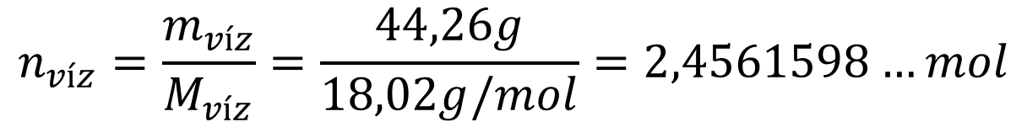
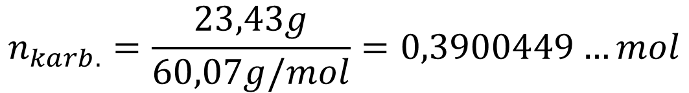
Az összetétel megadása - moltört
Alkalmazás: Mekkora a moltörtje a karbamidnak abban az oldatban, amit 23,43 g karbamidból ((NH₂)₂C=O), és 44,26 g vízből állítottak össze? M_{r}((NH₂)₂C=O)=60,07; M_{r}(H₂O)=18,02; és ρ(H₂O)=0,9973 g/cm³; (Az eredményt négy értékes jegy pontossággal adja meg!)
$$n_{víz}=\frac{m_{víz}}{M_{víz}}=\frac{44,26g}{18,02g/mol}=2,4561598…mol$$
$$n_{karb.}=\frac{23,43g}{60,07g/mol}=0,3900449…mol$$
$$x_{karb.}=\frac{0,3900449…mol}{0,3900449…mol+2,4561598…mol}=0,13704016…=0,1370$$

Slide 36
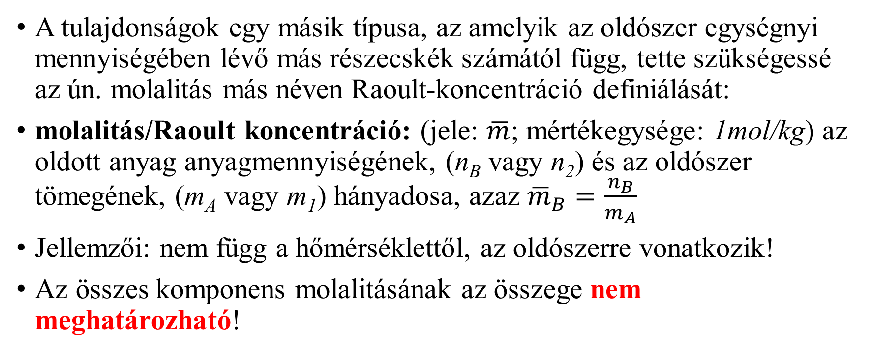
Az összetétel megadása - molalitás
A tulajdonságok egy másik típusa, az amelyik az oldószer egységnyi mennyiségében lévő más részecskék számától függ, tette szükségessé az ún. molalitás más néven Raoult-koncentráció definiálását:
molalitás/Raoult koncentráció: (jele: $\overline{m}$; mértékegysége: 1mol/kg) az oldott anyag anyagmennyiségének, (n_{B} vagy n₂) és az oldószer tömegének, (m_{A} vagy m₁) hányadosa, azaz ${\overline{m}}_{B}=\frac{n_{B}}{m_{A}}$
Jellemzői: nem függ a hőmérséklettől, az oldószerre vonatkozik!
Az összes komponens molalitásának az összege nem meghatározható!

Slide 37





Az összetétel megadása - molalitás
Alkalmazás: Mekkora a molalitása (Raoult koncentráci-ója) a karbamidnak abban az oldatban, amit 23,43 g karbamidból ((NH₂)₂C=O), és 44,26 g vízből állítottak össze? M_{r}((NH₂)₂C=O)=60,07; M_{r}(H₂O)=18,02; és ρ(H₂O)=0,9973 g/cm³; (Az eredményt négy értékes jegy pontossággal adja meg!)
$$m_{víz}=44,26g=0,04426kg$$
$$n_{karb.}=\frac{23,43g}{60,07g/mol}=0,3900449…mol$$
$${\overline{m}}_{karb.}=\frac{n_{karb.}}{m_{víz}}=\frac{0,3900449…mol}{0,04426kg}= \\ =8,812583…\frac{mol}{kg}$$
$$=8,813\frac{mol}{kg}$$

Slide 38

Az összetétel megadása – térfogattört és térfogatszázalék
Gyakorlatias okokból alakult ki a térfogattört és a térfogatszázalék az olyan oldatok készítésére, amelyekben az oldott anyag is folyadék állapotban van. pl. alkoholos italok:
térfogattört: (jele: ϕ; mértékegysége: nincs) az oldott anyag térfogatának, (V_{B} vagy V₂), és az oldat térfoga­tának , (V_{oldat}), hányadosa, ahol az oldat térfogata nem egyenlő a komponensek térfogatának az összegével, hanem az oldat tömegének és a sűrűségének a hányadosából kell számolni, azaz $φ_{B}=\frac{V_{B}}{V_{oldat}} ahol V_{oldat}=\frac{m_{oldat}}{ρ_{oldat}}≠\sum_{i=1}^{k}{V_{i}}$
térfogatszázalék: (jele: φ%; mértékegysége: %) a térfogattört százalékban kifejezett értéke, amely megadja, hogy hány köbcentiméter oldott anyag van 100 köbcentiméter oldatban, azaz ${φ\%}_{B}=φ_{B}∙100\%=\frac{V_{B}}{V_{oldat}}∙100\%$
Tulajdonságai: függ a hőmérséklettől, az oldat sűrűsége miatt, és az oldatra vonatkozik!
Az összes komponens térfogattörtjének összege nem 1 / térfogatszázalékának összege nem 100%. Lehet több és kevesebb is!

Slide 39






Az összetétel megadása – térfogattört és térfogatszázalék
Alkalmazás: Mekkora a térfogatszázaléka annak az italnak, amelyet 59,40cm³ 96w%-os etanolból (CH₃CH₂OH), egy 100cm³ térfogatú mérőlombikban vízzel feltöltve állítottak elő? ρ(96w%EtOH_{oldat})=0,8013 g/cm³; ρ(CH₃CH₂OH)=0,7893 g/cm³; ρ_{oldat}=0,9139 g/cm³; (Az eredményt négy értékes jegy pontossággal adja meg!)
$$m_{96\%oldat}=59,40{cm}^{3}∙0,8013\frac{g}{{cm}^{3}}=47,59722g$$
$$m_{etanol}=47,59722g∙\frac{96\%}{100\%}=45,6933…g$$
$$V_{etanol}=\frac{45,6933…g}{0,7893g/{cm}^{3}}=60,30307…{cm}^{3}$$
$${φ\%}_{etanol}=\frac{60,30307…{cm}^{3}}{100{cm}^{3}}∙100\%=60,30307…\%=$$
$$=60,30\%$$

Slide 40

Összetétel megadása
Két összetétel megadási módot, a molaritás reciprokát, a hígítást, és a molszázalékot nem említettük.
A folyamatábra tartalmazza valamennyi használatos összetétel megadási módot, a közöttük lévő összefüggésekkel együtt.
Töltsék le, és használják a házi feladatok megoldásához!
http://www.staff.u-szeged.hu/~szistvan/files/Koncentraciok.pdf

Slide 41

Buktatók a feladatok megoldásánál
A bemérendő anyag olyan formában áll rendelkezésre, amely a kívánatos anyagon kívül mást is tartalmaz. Pl.:
  oldatok esetében nem 100%-os az oldat, amit bemérünk
  szilárd anyag szennyezést tartalmaz
  szilárd anyag kristályvizet is tartalmaz
A térfogatok nem összeadhatók!
  $V_{oldat}≠V_{1}+V_{2} hanem{ V}_{oldat}=\frac{m_{1}+m_{2}}{ρ_{oldat}} ahol m_{1}=V_{1}∙ρ_{1} és m_{2}=V_{2}∙ρ_{2}$
Minden anyag esetében az adott anyaghoz tartozó adatokat használjuk!
  a sűrűségek keverése eltérő összetételű oldatoknál tömeg/térfogat számolásakor
  a moláris tömegek összekeverése, vagy elegyekre való alkalmazása a kémiai anyagmennyiség kiszámolásához

Slide 42

Buktatók a feladatok megoldásánál
Egy feladat ahol mindegyik elkövethető!
Számítsa ki annak a sósav-oldatnak az összetételét v%-ban, és moltörtjét is, amit 25,05 cm³ 37w%-os HCl-oldat és 25,47 cm³ víz összemérésével állítottunk elő! ρ(37w%HCl)=1,19315 g/cm³; ρ(21,96v%HCl)=1,0980 g/cm³; ρ(víz)=0,9972g/cm³; M_{r}(HCl)=36,46; M_{r}(H₂O)=18,02; (Az eredményeket négy értékes jegyre adja meg!)
  A két térfogat nem adható össze! Az oldat térfogata helyesen:
$$m_{oldat}=25,05{cm}^{3}∙1,19315\frac{g}{{cm}^{3}}+25,47{cm}^{3}∙0,9972\frac{g}{{cm}^{3}}=$$
$$=29,8884…g+25,3986…g=55,2870…g$$
$$V_{oldat}=\frac{55,2870…g}{1,0980\frac{g}{{cm}^{3}}}=50,3525…{cm}^{3}$$
Az eltérés több, mint 0,3%!

Slide 43




Buktatók a feladatok megoldásánál
Folytatás:
  a sósav tömegének a kiszámítása helyesen:
  a v%-os összetétel már kiszámolható:
  a moltört kiszámolásához mindkét anyag anyagmennyisége szükséges:
$$m_{HCl}≠m_{HCl−oldat}$$
$$m_{HCl}=\left(25,05{cm}^{3}∙1,19315\frac{g}{{cm}^{3}}\right)∙\frac{37\%}{100\%}=11,0587…g$$
$$v\%=\frac{11,0587…g}{50,3525…{cm}^{3}}∙100\%=21,96256…\%=21,96$$
$$n_{HCl}=\frac{11,0587…g}{36,46\frac{g}{mol}}=0,303310…mol$$
$$m_{víz}≠m_{hozzáadott víz}$$
$$m_{víz}=m_{hozzáadott víz}+ m_{víz a HCl oldatban}$$

Slide 44

Buktatók a feladatok megoldásánál
Folytatás:
  a víz tömegének a kiszámítása helyesen:
  a víz anyagmennyiségének a kiszámolása:
  a moltört kiszámolása:
$$m_{víz}=25,47{cm}^{3}∙0,9972\frac{g}{{cm}^{3}}+\left(25,05{cm}^{3}∙1,19315\frac{g}{{cm}^{3}}\right)∙\frac{\left(100−37\right)\%}{100\%}=44,2283…g$$
$$n_{víz}=\frac{44,2283…g}{18,02\frac{g}{mol}}=2,4544…mol$$
$$x_{HCl}=\frac{n_{HCl}}{n_{HCl}+n_{víz}}=\frac{0,303310…mol}{0,303310…mol+2,4544…mol}=0,109986…=0,1100$$

Slide 45

Korlátok az oldatok összetételében
gáz-gáz – nincs korlát!
szilárd – folyadék – telített oldat:
telített oldat: olyan oldat, amelynek a koncentrációját, az adott hőmérsékleten már nem lehet további oldandó anyag hozzáadásával emelni. Amennyiben a hőmérséklet változtatásával, vagy kémiai reakció segítségével ennél magasabb koncentrációjú, ún. túltelített oldatot állítunk elő, akkor az úgy kerül egyensúlyi állapotba, hogy az oldott anyag egy része kicsapódik, mindaddig, amíg az oldat el nem éri a telített oldat koncentrációját.
oldhatóság: (jele: S; mértékegysége 1 g/dm³- nem egységes!) a telített oldat összetételét megadó mennyiség, amely alapján megadható a telített oldatban lévő oldott anyag és oldószer mennyisége. A leggyakrabban alkal­mazott meghatározás szerint a feloldott anyag tömegének (m_{B} vagy m₂), és az oldószer térfogatának (V_{A} vagy V₁) a hányadosa, azaz $S_{B}=\frac{m_{B}}{V_{A}}$
A táblázatokban, általában tömegarányban találjuk meg az oldhatóságot, de meg lehet adni bármely más összetételt kifejező mennyiség, pl: moláris koncentráció, molalitás, tömegkoncentráció, moltört stb. segítsé­gével is.

Slide 46
Korlátok az oldatok összetételében
folyadék – folyadék – korlátlan és korlátozott elegyedés
korlátlan elegyedés: korlátlanul elegyedik két anyag, ha belőlük tetszőleges összetételű elegy előállítható, anélkül, hogy új fázis jönne létre, azaz a rendszer heterogénné válna.
korlátozott elegyedés: korlátoltan elegyedik két anyag, ha van olyan összetétel tartomány, amely belőlük nem állítható elő, mert a rendszer heterogénné válik.
gáz-folyadék – korlátozott oldhatóság – Henry-törvénye:
Henry törvénye: híg oldatok esetében, az oldott anyag parciális nyomása (p_{i}) az oldat felett, arányos az oldatbeli móltörtjével (x_{i}), de az arányossági ténye-ző nem a tiszta oldott anyag gőznyomása, hanem egy ettől eltérő állandó, a Henry-együttható (K_{H}) azaz p_{i} = K_{H}·x_{i} Az így viselkedő oldatokat ideálisan híg oldatoknak nevezzük.

Slide 47
Híg oldatok törvényei [18]
Az oldat felszínén csökken az oldószer mennyisége, így csökken az oldat gőz-nyomása. Ugyanez igaz a szilárd fázis-ra is – fázisdiagram!
p/Pa
A forráspont mindig nő,
a fagyáspont csökken!
szilárd
folyadék
1,01·10⁵
gőz
T_{olv.}
T_{forr.}
T/K

Slide 48

Híg oldatok törvényei
A híg oldatok gőznyomását Raoult vizsgálta:
Raoult törvénye: híg oldatok esetében, az oldószer gőznyomása (p_{osz}) arányos az oldószer móltörtjével (x_{osz}) az oldatban, és az arányossági tényező, a tiszta oldószer gőznyomása (pº_{osz}), azaz $p_{osz}=p_{osz}^{o}∙x_{osz}$
Az ebből következő fagyáspontcsökkenés arányos az oldat molalitásával (Raoult-koncentációjával):
fagyáspontcsökkenés: (jele: ΔT_{fagy}; mértékegysége: 1 K) híg oldatok fagyáspontjának csökkenése (ΔT_{fagy}= T_{fagy,oldószer}-T_{fagy,oldat}) arányos az oldat molalitás-ban/Raoult koncentrációban $\left(\overline{m}\right)$ kifejezett összetételével, és az arányossági tényező a molális fagyáspontcsökkenés (ΔT_{m,fagy}), amely az oldószerre jellemző mennyiség, azaz ${ΔT}_{fagy}={ΔT}_{\overline{m},fagy}∙\overline{m}$

Slide 49

Híg oldatok törvényei
A Raoult-törvényből következő forráspontemelkedés arányos az oldat molalitásával (Raoult-koncentációjával):
forráspontemelkedés: (jele: ΔT_{forr}; mértékegysége: 1 K) híg oldatok forrás-pontjának emelkedése (ΔT_{forr}= T_{forr,oldat}-T_{forr,oldószer}) arányos az oldat molalitás-ban/Raoult koncentrációban $\left(\overline{m}\right)$ kifejezett összetételével, és az arányossági tényező a molális forráspontemelkedés (ΔT_{m,forr}), amely az oldószerre jellem-ző mennyiség, azaz ${ΔT}_{forr}={ΔT}_{\overline{m},forr}∙\overline{m}$
A Raoult-törvénye és a belőle származó tulajdonságok függenek az oldott anyag koncentrációjától, de nem függenek az oldott anyag minőségétől!
$p_{osz}=p_{osz}^{o}∙x_{osz}=p_{osz}^{o}∙\left(1−\sum{x_{oldott}}\right)=p_{osz}^{o}−\sum{x_{oldott}}∙p_{osz}^{o}$
${∆p}_{osz}=p_{osz}^{o}−p_{osz}=\sum{x_{oldott}}∙p_{osz}^{o}$

Slide 50



Híg oldatok törvényei
Van még egy jelenség, ami a Raoult-törvény következménye:
ozmózis: az oldószer, féligáteresztő/szemipermeábilis hártyán keresztül törté-nő áramlásával kapcsolatos je­lenség, amikor a hártya két eltérő koncentráció-jú oldatot választ el, és az oldott anyagok nem képesek a hár­tyán áthatolni. Az oldószer áramlása az oldott anyagot alacsonyabb koncentrációban tartalmazó oldatból, az azt magasabb koncentrációban tartalmazó oldat irányába történik.
$$F=mg=ρ∙V=ρ∙A∙h$$
$$p=\frac{F}{A}=\frac{ρ∙Ah}{A}=ρ∙h$$
h
$$p=ρ∙h=π$$

Slide 51

Híg oldatok törvényei
Az így kialakult nyomást nevezzük ozmózisnyomásnak:
ozmózis nyomás: (jele: π; mértékegysége: 1 Pa) az a mechanikai nyomás, amelyet az oldott anyagot maga­sabb koncentrációban tartalmazó oldat felől alkalmazva megakadályozható az oldószernek a féligáteresztő hártyán keresztül történő áramlása. Értéke, a tiszta oldószerhez képest, arányos az összes oldott anyag moláris koncentrációjának az összegének ($c_{ö}=\sum_{i=1}^{k−1}{c_{i}}$), az egyetemes gázállandónak (R=8,314 J/(mol K)) és a hő­mérsékletnek, az abszolút skálán megadott értékének (T), a szorzatával, azaz
$π=\frac{n_{ö}}{V}RT=c_{ö}RT ahol c_{ö}=\sum_{i=1}^{k−1}{c_{i}}$

Slide 52

A vegyész virágoskertje
https://www.youtube.com/watch?v=xEqrEwVkHRo

Slide 53

A vegyész virágoskertje
vízüveg – nátrium-metaszilikát-oldat:
$${Na}_{2}{SiO}_{3(s)}=2{Na}_{(aq)}^{+}+{SiO}_{3(aq)}^{2−}$$
Miért felfelé nő?
Azaz miért a tetején szakad ki?
A telített sóoldat kiáramlik, és a féligáteresztő hártya újra kialakul!
Ott a legkisebb a víz nyomása!
Az oldószer beáramlik a féligáteresztő hártyán, és a nyomás felfújja,
telített fémsó-oldat
$${Co}_{(aq)}^{2+}+{SiO}_{3(aq)}^{2−}={CoSiO}_{3(s)}$$
majd szétszakítja a hártyát.
féligáteresztő hártya!
nehézfém só – pl. CoCl₂·6H₂O

Slide 54








Alkalmazásuk
Mivel a hatás nem függ a részecske minőségétől, ezért valamennyi módszer alkalmas molekulatömeg meghatározásra!
Pl:
$$n_{oldott}=\frac{m_{oldott}}{M_{oldott}}=\frac{m_{osz}}{M_{osz}}∙\frac{\left(p_{osz}^{o}−p_{osz}\right)}{p_{osz}}$$
$p_{osz}^{o}−p_{osz}=x_{oldott}∙p_{osz}^{o}$
$$n_{oldott}=\frac{m_{oldott}}{M_{oldott}}=\frac{m_{osz}}{1000g/kg}∙\frac{{∆T}_{fagy}}{{∆T}_{\overline{m},fagy}}$$
$${ΔT}_{fagy}={ΔT}_{\overline{m},fagy}∙\overline{m}$$
$$n_{oldott}=\frac{m_{oldott}}{M_{oldott}}=\frac{m_{osz}}{1000g/kg}∙\frac{{∆T}_{forr}}{{∆T}_{\overline{m},forr}}$$
$${ΔT}_{forr}={ΔT}_{\overline{m},forr}∙\overline{m}$$
$$n_{oldott}=\frac{m_{oldott}}{M_{oldott}}=\frac{π∙V_{oldat}}{RT}$$
$$π=c_{oldott}RT$$

Slide 55

Alkalmazásuk
A biológiai rendszerekben az ozmózisnyomás igen fontos, mert igen magas!
  izotóniás sóoldat 0,9v%-os NaCl-oldat!
$$n_{oldott}=n_{{Na}^{+}}+n_{{Cl}^{−}}=2∙n_{NaCl}$$
$$c_{oldott}=2∙\frac{0,9g}{100{cm}^{3}}∙\frac{1000000{cm}^{3}}{58,44\frac{g}{mol}∙1m^{3}}=308,0\frac{mol}{m^{3}}$$
$$π_{izoton.}=308,0\frac{mol}{m^{3}}∙8,314\frac{J}{mol K}∙309,75K=793181Pa=7,828atm$$
https://www.youtube.com/watch?v=jlKaZlDYzJk 1:39-tól
https://www.youtube.com/watch?v=TrZCFCYxpmo 4:57-ig

Slide 56
Alkalmazásuk
Gyógyítás – folyadékpótlás – izotóniás só-oldat intravénásan
Biológiai kísérletek – az oldatok ozmózisnyomásának, az izotóniás közelében kell lennie
Élelmiszeripar – sterilizálás, ha hőkezelés nem lehetséges pl. krémfehér sajt telített NaCl-oldatban

Slide 57
Irodalom
[13] Veszprémi Tamás, Általános kémia, Akadémiai Kiadó, Bp., 2008,
33 - 39. és 50-53. oldalak.
[14] Fodorné Csányi P., A magyar kémiai elnevezés és helyesírás szabályai, A kémia újabb eredményei sorozat 92. kötet, szerk. Csákvári B., Akadémiai Kiadó, Bp., 2003.
A magyar kémiai elnevezés és helyesírás szabályai, 1-3. kötet, szerk.: Erdey_Grúz T. és Fodorné Csányi P., Akadémiai Kiadó, Bp., 1974.
[15] Veszprémi Tamás, Általános kémia, Akadémiai Kiadó, Bp., 2008,
67-71. oldalak.
[16] Veszprémi Tamás, Általános kémia, Akadémiai Kiadó, Bp., 2008,
159-161. oldalak.

Slide 58
Irodalom
[17] CRC Handbook of Chemistry and Physics : A ready-reference book of chemical and physical data, ed. 88th, ed.-in-chief David R. Lide, CRC, Boca Raton, 2008.
[18] Veszprémi Tamás, Általános kémia, Akadémiai Kiadó, Bp., 2008,
179-185. oldalak.

